Slide 1
Мастер – класс
«РИСУЕМ ЛЕТО»
Подготовила: воспитатель ГПД Меджнунова В.И.

Slide 6
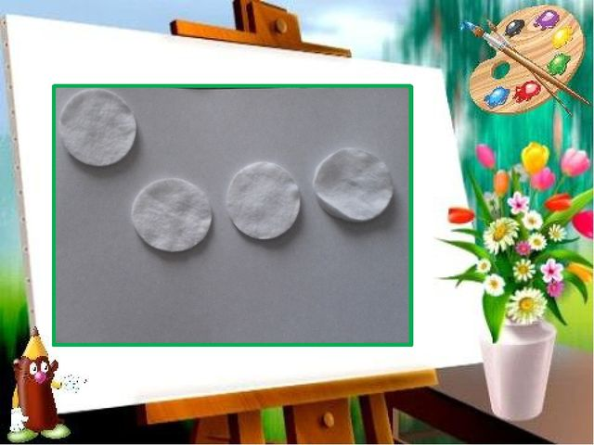

Slide 12
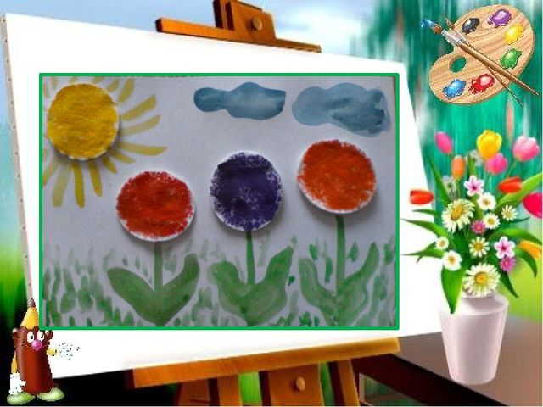

Slide 13
САПСИБО ЗА ВНИМАНИЕ!

